Slide 1
Среда за програмиране Ардуино
Изготвил: Бисер Ценков, №:4 11в

Slide 2
Съдържание
Какво е Ардуино
Хардуер
Официални платки
Ардуино разширения
Arduino Software IDE
Разработка
Приложения
Още платки на Ардуино

Slide 3

Какво е Ардуино
Ардуино е проект с отворен код и едноименна компания, произлязла от него, както и свързаното с него потребителско общество.

Slide 4
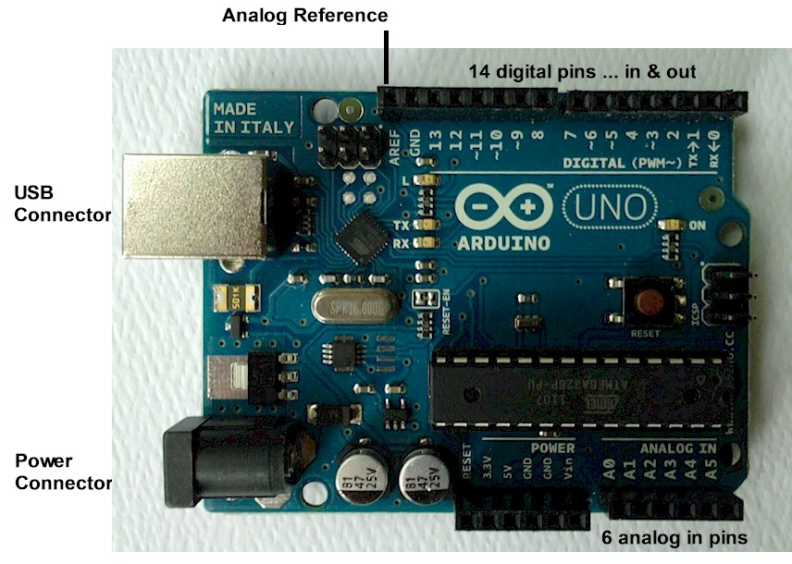
Хардуер
Arduino се състои от 8-битов Atmel AVR микроконтролер с допълващи се компоненти, които улесняват програмирането и включването в други вериги.
Официално Ардуино Уно с обозначение на местата за вход и изход.

Slide 5
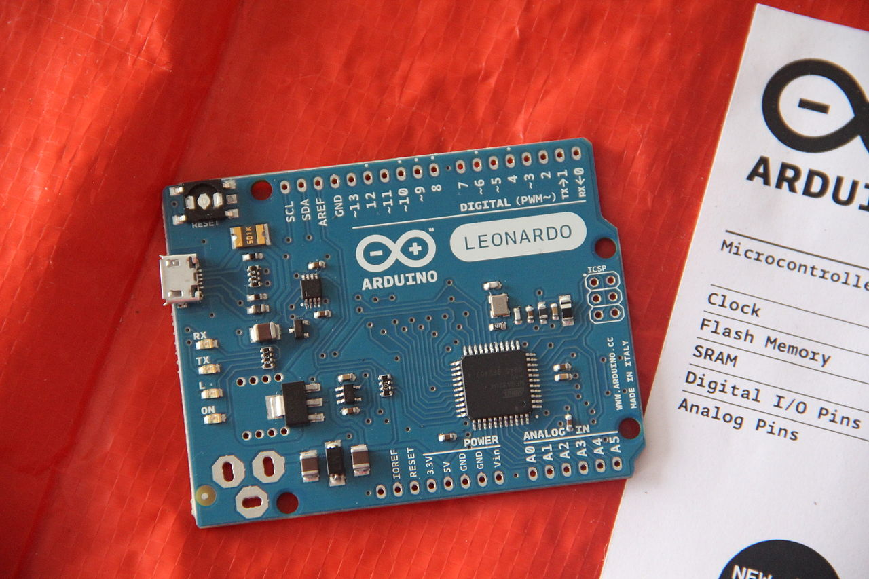
Официални платки
Arduino, освен система с отворен код, е и отличителна търговска марка и за да гарантира качеството и надеждността на продуктите, пълен екип професионалисти от компанията стриктно проверява новите платки преди да бъдат пуснати в търговските мрежи.
Платка Arduino Leonardo

Slide 6
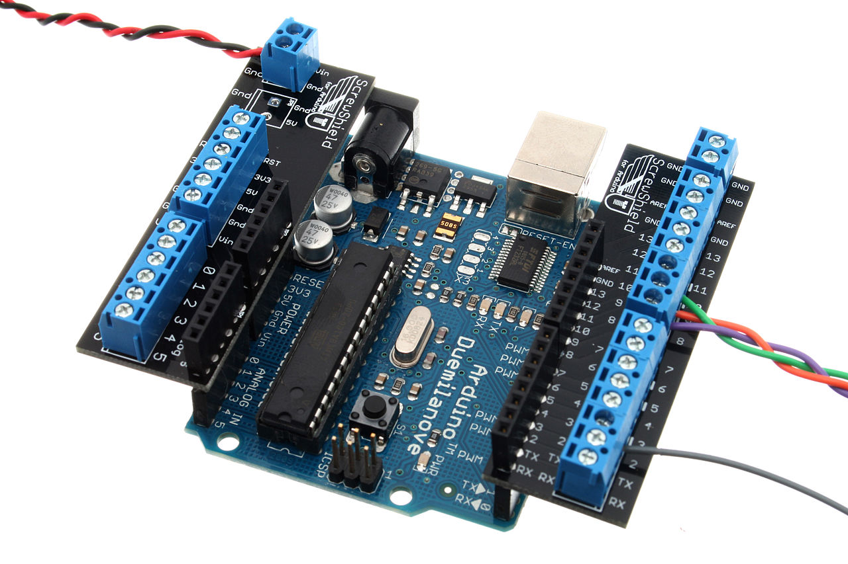
Ардуино разширения
Предлагат се платки за разширение на възможностите, които се включват към нормалните куплунги. Те могат да осигурят контрол на мотори, връзка с GPS, Ethernet, LCD и др.
Разширение Screw-shield

Slide 7
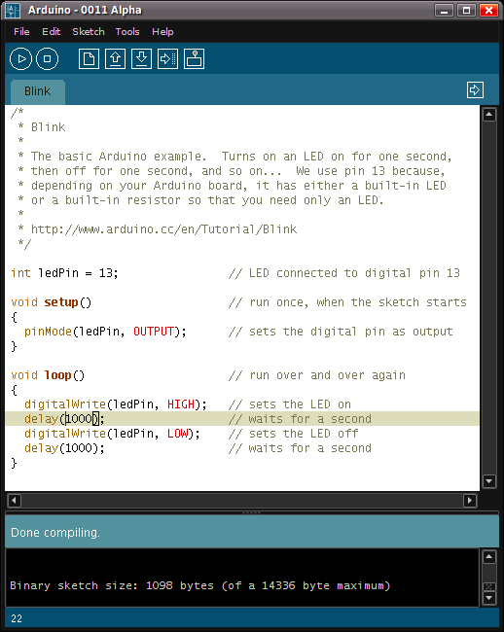
Arduino Software IDE
Интегрираната среда за разработка на „Ардуино“ е мултиплатформено приложение, написано на програмния език Java и произлиза от езика за програмиране „Processing“ и проекта „Wiring“. Конструирана е така, че да улесни програмирането от хора, които не са запознати с писането на софтуер.
Скрийншот на Arduino IDE с програмата „Blink“.

Slide 8
Разработка
Ардуино е свободен хардуер: хардуерната референция на проекта са разпространени под Creative Commons Attribution Share-Alike 2.5 лиценз и са достъпни на сайта на Ардуино. Изходният код за интегрираната среда за разработка (IDE) е достъпен и издаден под GNU General Public License, версия 2.

Slide 9
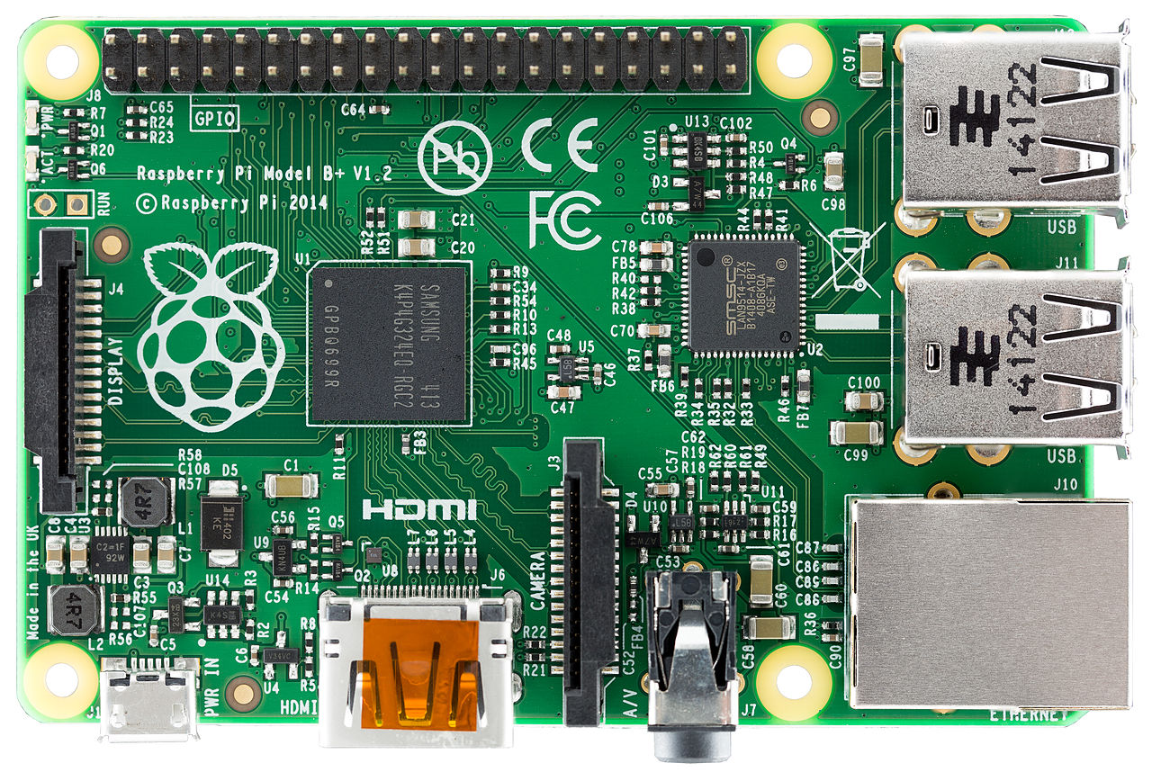
Приложения
Xoscillo: open-source Осцилоскоп
Научна екипировка
Arduinome: Midi controller който имитира Monome
Ardupilot: Софтуер за дрони
ArduinoPhone
GertDuino, an Arduino mate for the Raspberry Pi
Water quality testing platform
Raspberry Pi 1 модел B+

Slide 10
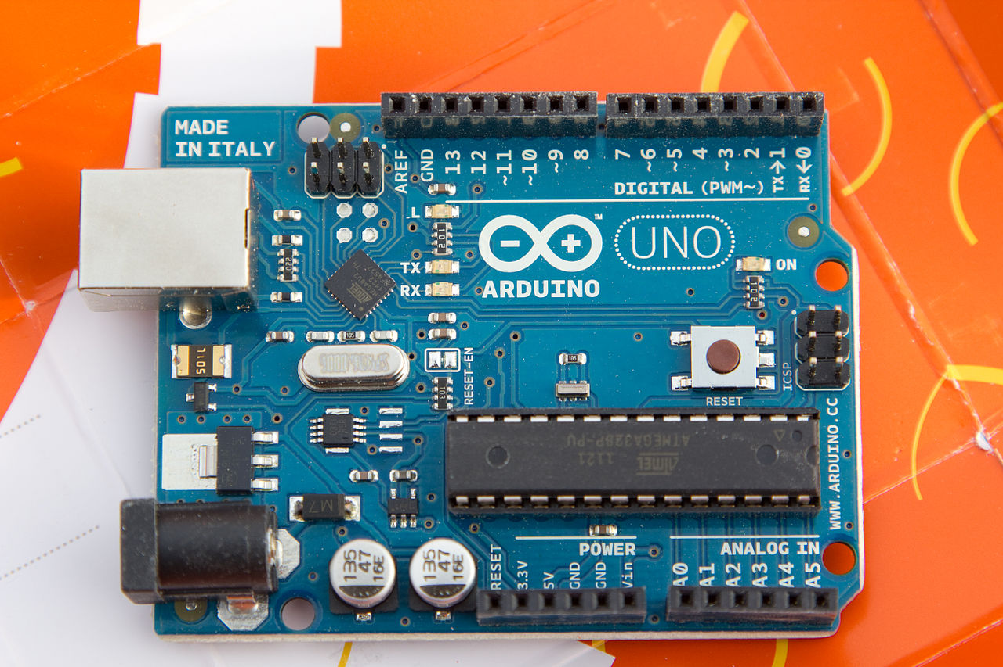
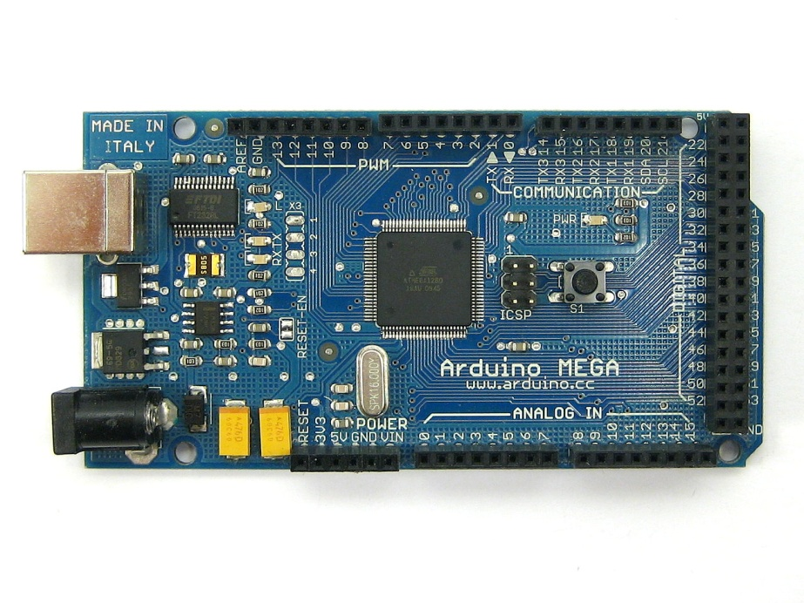
Още платки на Ардуино
Arudino UNO
Arduino Mega

Slide 11

Край

